Slide 1

Työturvallisuus rakennusalalla
Työturvallisuuden opetusmateriaali
8. Järjestys ja siisteys
Notes:
Sisälly

Slide 2
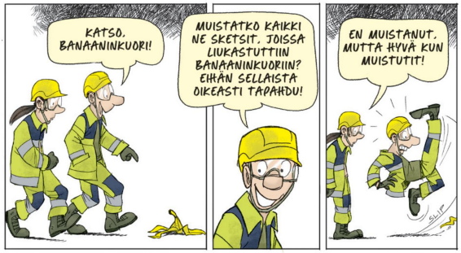
8. Järjestys ja siisteys
Merkitys työsuojelussa
Järjestys- ja jätehuoltosuunnitelma
Siisteyden suunnittelu
Onnettomuuksiin varautuminen, pelastautuminen, ensiapu
Tulityöt
RAXA -sarjakuva (Pekka Rahkonen)
https://issuu.com/rakennusteollisuusrtry/docs/raxa_sarjakuvavihko_issuu
Notes:
Oppimistavoite:
Järjestys vaikuttaa tapaturmien syntyyn ja hyvä järjestys on edellytys siisteydelle
Perustietoa: https://www.tyosuojelu.fi/tyoolot/tyoymparisto/siisteys-ja-jarjestys

Slide 3
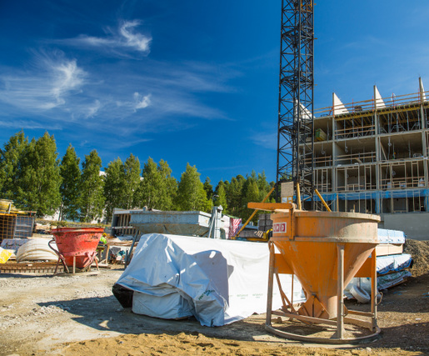
Hyvä järjestys mahdollistaa siisteyden
Huono järjestys aiheuttaa
  tapaturmia
  sairauksia
  onnettomuuksia
  stressiä
  tehokkuuden laskua
  materiaalien pilaantumista
  laatuvirheitä
  kustannuksia
Kuva: Rakennusteollisuus RT
Hyvä järjestys lisää rakennustyömaan viihtyvyyttä sekä helpottaa kaikkien työtä
Notes:
Huono järjestys aiheuttaa
tapaturmia esim. kompastuminen, liukastuminen
Sairauksia esim. pölykeuhko kun ei pääse imuroimaan tai jäteastiasta leviää haitallista ainetta, tuki- ja liikuntaelinsairauksia kun joutuu riuhtomaan ja kuljettamaan tavaroita rytökasojen yli
Onnettomuuksia esim. räjähdys joka johtuu yhteensopimattomien kemikaalien varastoinnista yhdessä, ohjus kun kaasupullo kaatuu, …
Stressiä ja tehokkuuden laskua kun ei ehdi suorittamaan työtään aikataulussa kun pitää tetsata työmaalla tai ei pääse aloittamaan työtään kun tavaraa on edessä
Ilmanvaihtokanavat täyttyvät pölyllä, kolhitaan seiniä kun tavaraa kaatuu jne.
Työturvallisuuslaki 36 § Järjestys ja siisteys
Työpaikalla on huolehdittava turvallisuuden ja terveellisyyden edellyttämästä järjestyksestä ja siisteydestä. Siivous on suoritettava siten, että siitä ei aiheudu haittaa tai vaaraa työntekijöiden turvallisuudelle tai terveydelle.

Slide 4
Järjestys ja jätehuolto, suunnittelu
Jätelavat ja varastoalueet työmaa-alueella
Kuljetuslogistiikka
Kuljetusreittien kesä- ja talvikunnossapito
Valaistus, sähköistys, vesipisteet
Jäteastiat työmaalla, työkohteissa
Työpisteen järjestyksen ja siivouksen taso sovittu ja vastuutettu
Työvälineiden ja tarvikkeiden säilytyspaikat sovittu
Kuva: Harri Pakarinen, Työterveyslaitos TR opas
Työmaalla on keräysastiat eri jätelajeille
Rakennustyömaalla järjestyksen ja siisteyden ylläpito on suunniteltava
Notes:
Päätoteuttaja huolehtii rakennustyömaa-alueen yleisestä siisteydestä ja järjestyksestä, suunnittelemalla, yhteensovittamalla, ohjaamalla ja opastamalla
Jätekontit työmaa-alueella, lajittelu, leviäminen (esim. kannet) ja tyhjennys huomioiden. Lajittelu huomioi vaaralliset jätteet ja kierrätyksen: kipsi, metalli, puu, tiili, energia, betoni. eristevilla, loisteputket, elekttroniikka, akut ja paristo, ….
Varastoalueet ja ulkoiset sekä sisäiset kuljetusreitit näille: Tavarat ja materiaalit sovituilla paikoilla: sidottu ja varastoitu siten ettei tuuli vie tai vesi levitä yms.
Kesäkunnossapito: pölynsidonta, hiekan ja muun irtoaineksen poisto
Talvikunnossapito: Auraus, lumenpudotus, suolaus/hiekoitus
Valaistus, sähköistys, vesipisteet siten, että johdot ja letkut eivät haittaa liikkumista tai järjestyksen ja siisteyden ylläpitoa
Jäteastiat työmaalla ja työkohteissa, lajittelu ja kuljetuslogistiikka huomioiden. Kuljetusreitit helppokulkuiset ja jäteastioista ei leviä tavaraa kuljetuksen tai säilytyksen aikana esim. kannet)
Työpisteen järjestyksen ja siivouksen tasosta sovittu työtä suorittavien tahojen kanssa työn aikana, päivän päätteeksi ja työvaiheen päätteeksi: Lattioilla ja työkohteissa ei varastoida mitään, jotta pääsee imuroimaan kaikkialta
Työvälineiden ja -tarvikkeiden säilytyspaikat sovittu
Terävät, viiltävät, pistävät ym. vaaralliset suojattu esim. harjateräkset, naulat, jne.
Vna 205/2009
Turvallisuussuunnitelmat (10§): 1) työmaan järjestelyt sekä hyvän järjestyksen ylläpito työpisteissä ja materiaalien käsittelyssä eri rakennusvaiheissa;
Aluesuunnitelmassa (11§) suunniteltava:
1) toimisto-, henkilöstö- ja varastotilojen määrä ja sijainti;
3) kaivuu- ja täyttömassojen sijoitus;
4) rakennustarvikkeiden ja -aineiden sekä elementtien lastaus-, purkaus- ja varastointipaikkojen sijoitus;
7) kulku-, nousu- ja kuljetustiet sekä niiden kunnossapito;
8) työmaan järjestys ja siisteys sekä pölyn torjuntaan ja hallintaan tarvittavien rakenteiden ja laitteiden sijoitus
9) jätteiden sekä turvallisuudelle ja terveydelle vaaraa tai haittaa aiheuttavien materiaalien kerääminen, säilyttäminen, poistaminen ja hävittäminen;
11) varastointialueiden rajaaminen ja järjestäminen, erityisesti kun käsitellään turvallisuudelle ja terveydelle vaaraa tai haittaa aiheuttavia materiaaleja tai aineita.

Slide 5
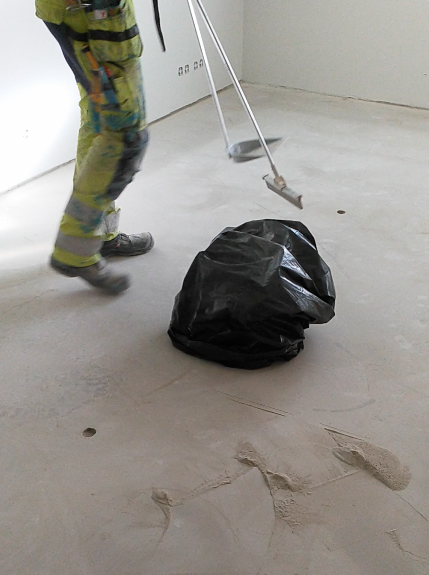
Siisteys, suunnittelu
Työssä syntyville jätelajeille on kullekin oma astiansa, jotka viedään tyhjennettäviksi työn päätyttyä
Jätteiden kokoaminen ja tyhjentäminen jäteastioihin ei levitä pölyä
Kohdepoistot, osastoinnit
Valaistus
Siivoustiheys ja -ajoitus
Siivousvälineiden kunnossapito
Varusteiden puhdistus
Notes:
Ennen jokaista työvaihetta: minkälaista jätettä työstä syntyy ja minkälaisia jäteastioita tarvitaan.
Jäteastioiden sijoittaminen ja minkälaisia jäteastioita millekin jätelajille on esitetty työmaan jätehuoltosuunnitelmassa ja aluesuunnitelmassa löytyy jätelavojen paikat
Jäteastiat tarvittavalle jätelajeille työkohteessa, muut viedään suoraan loppukeräysastiaan
Jätteet, joita ei voi imuroida kootaan varovasti lastalla astiaan. Jätteet tyhjennetään esim. ulkona. Jos pölyävää jätettä voidaan esim. kastella ensin tai siirtää pussiin kuljetusta/siirtoa varten, roskakuilut (tiiviit, ja pölyntorjunta vastaanottavassa päässä)
Osastoinnit suojaavat epäpuhtauksien leviämiseltä eri työvaiheista. Lisäksi osastointien välissä puhdistetaan varusteet esim. kura-/tarramatot jne. ja tarvittaessa alipaineistus kun kyse on merkittävästä pölyhaitasta vaikka kohdepoistot ovat käytössä
Valaistus, näkee sotkun ja ymmärtää siivouksen merkityksen sekä näkee imuroida ja työnsä tuloksen
Siivoustiheys ja –ajoitus: jokainen siivoaa heti työpisteensä esim. lastapuhtaaksi ja kuljettaa jätteen pois, jonka jälkeen vielä imurointi.
Siivous, kohdepoisto- ja alipaineistuslaitteet tulee jatkuvasti pitää kunnossa (käytetään laitteita, joissa on hälyttimet, jotka ilmoittavat huolto/puhdistustarpeesta)
Varusteiden puhdistus (vähintään kengät ja merkittävästi likaavan työn jälkeen myös muut varusteet kuten työkalut, suojaimet, vaateet

Slide 6
Onnettomuuden vaaran torjunta, pelastautuminen ja ensiapu
Pelastussuunnitelma ohjaa toimintaa hätätilanteessa
  Sisältö: rakennustyömaan onnettomuusvaarat, niiden ehkäiseminen ja toimintaohjeet
Päätoteuttaja suunnittelee, miten rakennustyömaalla toimitaan tapaturma- ja onnettomuustilanteissa
Hätätilanteessa:
Tilannearvio
Hätätilanneilmoitus
  Soita 112
  Työmaan osoite
Estä lisäonnettomuudet
Ensiapu
Avun opastaminen kohteeseen
Notes:
Hätätilanneohje, ohje miten työmaalla toimitaan hätätilanteessa sisältäen tiedottamisen
Ensiapu, ensiapuhenkilöstö ja -välineet
Ensisammutus, ensisammutushenkilöstö ja sammutusvälineet
Pelastustiet ja pelastautumisreitit, pelastusviranomaiset pääsevät (pelastustiet) kohteeseen ja varassa olevat pääsevät pois kohteesta
Kokoontumispaikka
Paloturvallisuus esim. järjestys ja siisteys: mm. palovaarallinen jäte ja tarpeeton materiaali poistetaan työmaalta
Onnettomuuden vaaraa aiheuttavat aineet

Slide 7



Palo- ja räjähdysvaara
Tarpeeton palava materiaali, aineet ja jätteet poistetaan
  Palavien ja räjähdysvaarallisten aineiden käsittely, säilytys ja varastointi
Sammutusvälineet näkyvästi esillä ja helposti saatavilla
Ensisammutukseen perehdytettyjä henkilöitä riittävä määrä
Palohälytyksen havaitsee kohteessa helposti ja pääsee poistumaan
Korkeassa rakentamisessa palo-osastointi, paloilmaisimet rakentamisen aikana
Tulityösuunnitelma
Sammuttimen merkintä ja varoitusmerkit (Vna 687/2015)
Notes:
Palava jäte poistetaan työmaalta
Palavan materiaalin säilytys minimoitu rakennuskohteessa ja varastointipaikat suunniteltu paloturvallisuus huomioiden
Palovaaralliset kemikaalit ja pölyt, kaasupullot ja -säiliöt (esim. nestekaasulämmitys, sulatus talvella), räjähteet, akut
Palovaaralliset kemikaalit räjähteet varastoidaan ennalta sovitussa paikassa, esim. lukittava kontti erillään rakennuksesta
Kaasupullot varastoidaan ennalta sovitussa paikassa erillään rakennuksesta, pystyasennossa, tuettuina/sidottuina ja tyhjät ja täydet erillään
10 m3 (5 tonnia) ja isommat nestekaasusäiliöt, vaatii TUKESin lupaa ja pienemmät ilmoitus paloviranomaiselle (https://pelastuslaitokset.fi/julkaisut/vaarallisetkemikaalit).
Sammutusvälineet esim. joka kerroksessa 2 sammutinta (30 m välein, per n. 300 m²), jokaisessa ajoneuvossa sammutin, sammuttimet ulkoalueille, varastoissa, sosiaalitilat, …
Ensisammutukseen perehtyneitä ovat mm. tulityökortin haltijat
Palovaarasta varoittaminen
Valtioneuvoston asetus työpaikkojen turvamerkeistä ja niiden vähimmäisvaatimuksista 687/2015, antaa ohjeita turvamerkeistä mm. Kieltomerkit, palontorjuntavälineet, varoitusmerkit, määräysmerkit ja vara-uloskäynti ja EA-merkit

Slide 8

Tulityöt
Tulityösuunnitelma
Tulityölupa
Tulityökortti
Tulityökortti ei oikeuta tekemään tulitöitä ilman lupaa
Notes:
Tulitöitä ovat mm. kipinöintiä aiheuttava kaasu- ja kaarihitsaus, poltto- ja kaarileikkaus, laikkaleikkaus, metallin hionta. Myös työt, joissa käytetään kaasupoltinta, avoliekkiä, kuumailmapuhallinta tai vastaavaa voimakasta lämpösäteilyä tuottavaa työvälinettä.
Tulityösuunnitelmassa kuvataan rakennustyömaan mahdolliset vakituiset tulityöpaikat, tarvittavat suojaustoimenpiteet, erityistä vaaraa aiheuttavat rakenteet tai toiminnot
Suunnitelmassa nimetään henkilöt, jotka voivat myöntää tulityöluvan ja ketkä voivat suorittaa tulitöitä.
Rakennustyömaan tulityösuunnitelma velvoittaa kaikkia työmaalla toimivia ml. urakoitsijoita
Tulityölupa on kirjallinen lupa, tehdä tulityötä tilapäisellä tulityöpaikalla lupaa koskevassa työtehtävässä, alueella ja luvan voimassaoloaikana
Tulityöluvassa on kuvattu palovaarat ja niiden torjunta ennen työtä, työn aikana ja sen jälkeen
Luvassa määritellään tulityön kesto ja osallistuvat henkilöt ml. tulityövartijat
Tulityövarustus mm. sammuttimet
Tulityöluvan myöntäjällä on oltava tulityökortti
Tulityökortti on osoitus, että henkilö on osallistunut tulityökoulutukseen, jota hallinnoi SPEK (Suomen Pelastusalan Keskusjärjestö)

Slide 9



Pelastustiet ja pelastautumisreitit
Pelastustiet, joita pitkin hälytysajoneuvot pääsevät kohteeseen
Poistumis- ja pelastautumisreitit, joita pitkin vaarassa olevat pääsevät poistumaan
Kokoontumispaikka
Varauloskäytävämerkki (Vna 687/2015)
Notes:
Pelastustiellä tarkoitetaan ajotietä tai muuta ajoyhteyttä, jota käyttäen hälytysajoneuvot pääsevät palon tai muu onnettomuuden sattuessa riittävän lähelle rakennusta/kohdetta ja sammutusveden ottopaikkoja
Pelastautumisreitillä tarkoitetaan reittiä, jota pitkin työntekijät pääsevät poistumaan nopeasti ja turvallisesti työpisteestä turvalliseen paikkaan
Pelastustiet ja poistumisreitit on pidettävä esteettöminä ja ne on merkittävä tarvittaessa, mm. sokkeloiset ja monimutkaiset kohteet, joista on vaikea löytää reitti turvaan
Kokoontumispaikka auttaa selvittämään ovatko kaikki päässeet turvaan
Valtioneuvoston asetus työpaikkojen turvamerkeistä ja niiden vähimmäisvaatimuksista 687/2015 mm. poistumisreittien ja ensiapuvälineiden merkitsemiseen käytettävät merkit (vihreä väri)

Slide 10

Ensiapu ja ensiapuvälineet
Ensiapuun perehtyneet henkilöt
Ensiapuvälineet
Hälytyslaitteet
Pelastautumislaitteet
Varmistushenkilö
Notes:
Ensiapuun perehtyneitä henkilöitä riittävä määrä: esim. pieni ryhmä (<10 hlö) vähintään kaksi ensiapukoulutettua paikalla ja isompi ryhmä (esim n. 100 hlö) vähintään 5 ensiapukoulutettua paikalla
Ensiapuvälineet valittu työn vaarojen mukaan ja sijoitettu saataville: perusvälineet ovat mm. laastarit, side- ja sidontavälineet, silmähuuhteet. Lisäksi palovammasiteet, suojapeitteet, raajalastat, …
Ensiapuvälineiden täydentäminen tarpeen mukaan suunniteltu
Hälytyslaitteet/mittarit esim. hengityskelpoisen ilman varmistaminen ennen tilaan menemistä (esim. viemärikaivo)
Pelastautumisvälineet esim. pelastusrengas hukkumisvaara, valjaan varaan pudonneen pelastamien esim. laskeutumislaiteet
Tapaturmavaarallisessa työssä toinen henkilö kuulo- / näköetäisyyden päässä valmiina hälyttämään apua ja antamaan ensiapua

